Slide 1
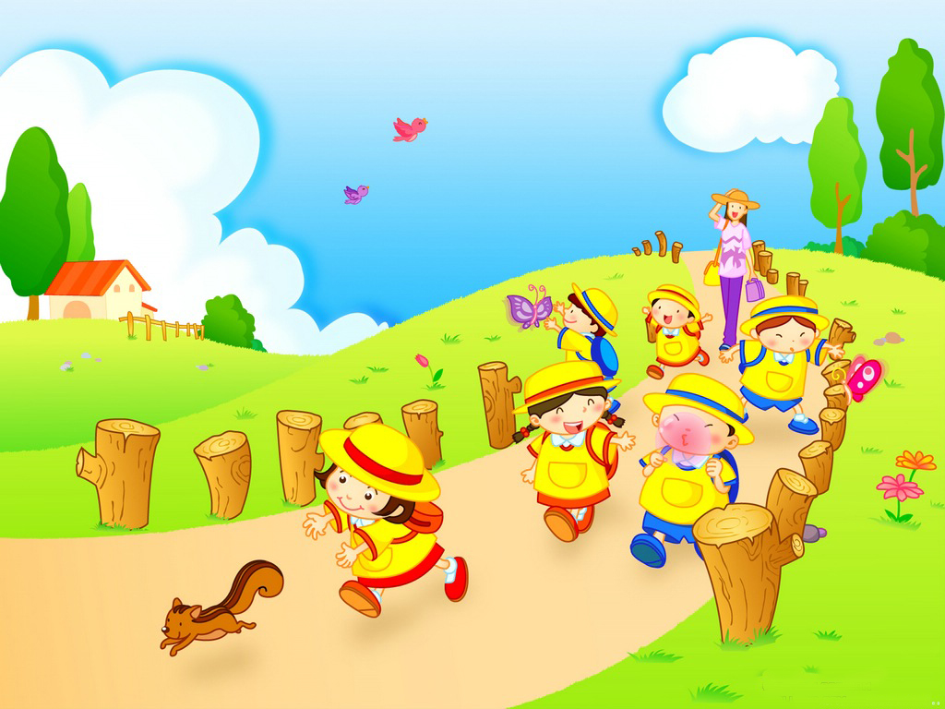
welcome

Slide 2

Con luyện đọc lại các tiếng, từ sau.
chum
cúp
tôm hùm
chùm nho
búp bê

Slide 3

Thứ ngày tháng năm 2020
Tiếng Việt
uôm
Bài 53 :
uôm

Slide 4

uôm
u
ô
m
u - ô - mờ - uôm

Slide 5

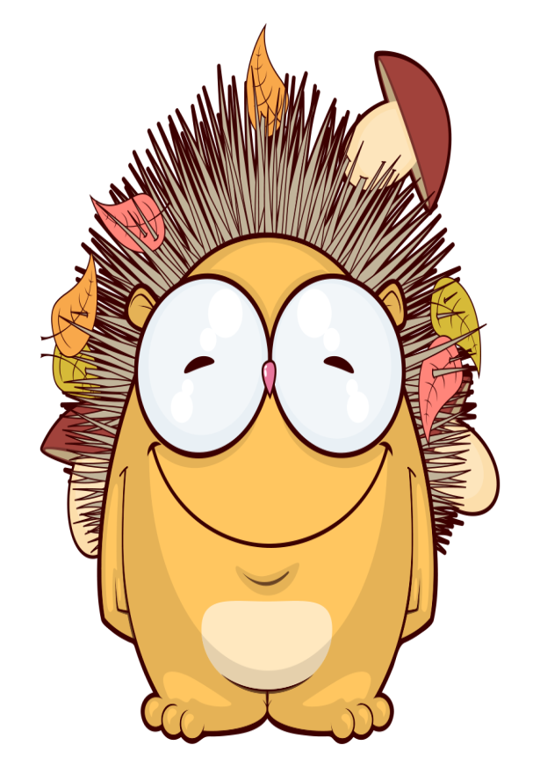
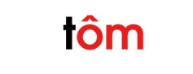
1. Làm quen
Buồm
b
uồm

Slide 6

bờ - uôm – buôm – huyền – buồm

Slide 7

Buồm

Slide 8


Slide 9
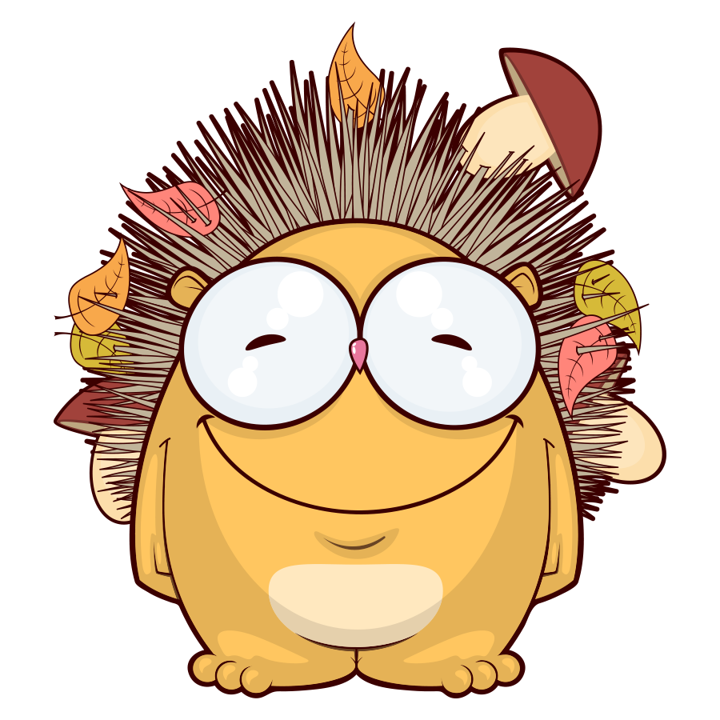
Nghỉ giải lao

Slide 10
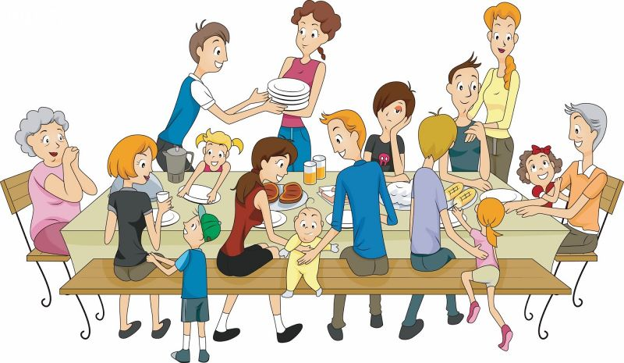
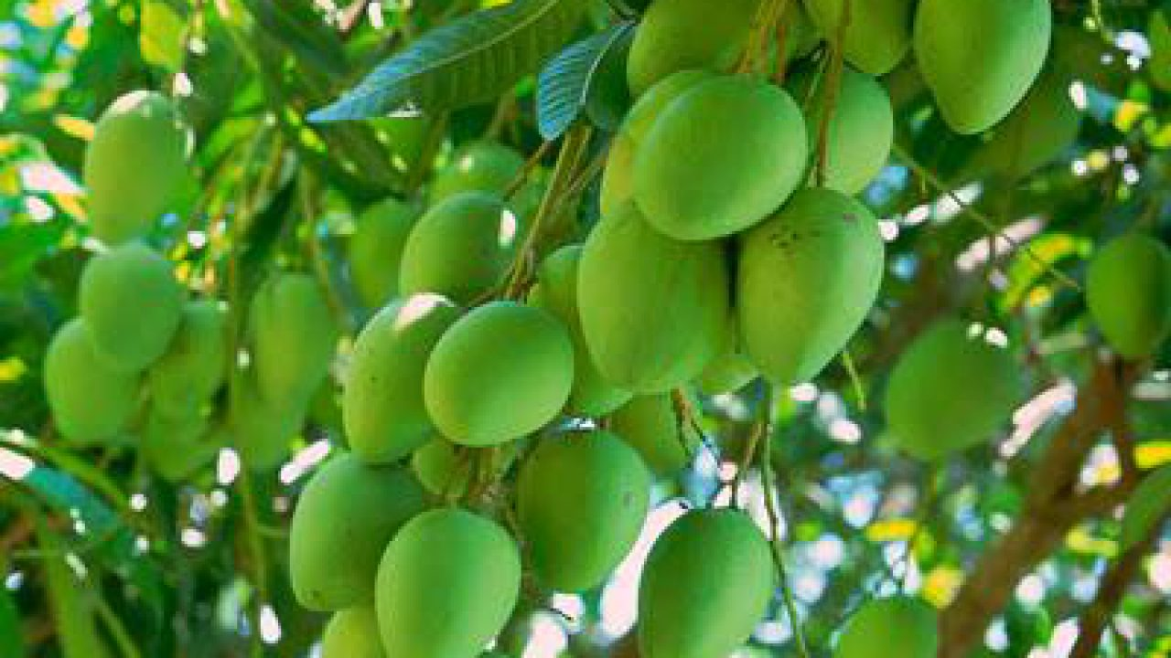
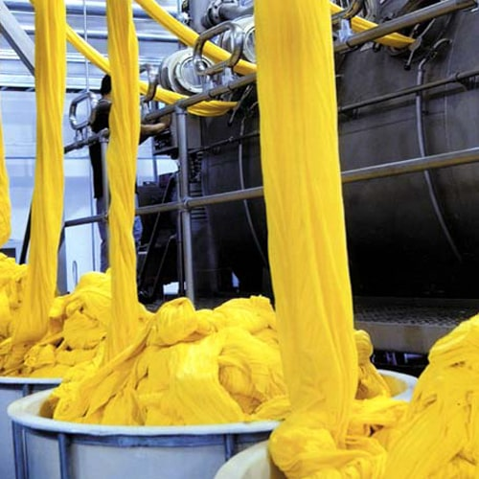

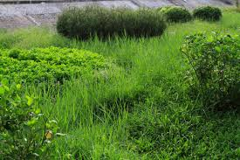
2. Tiếng nào có vần uôm? Tiếng nào có vần um ?
2. Tiếng nào có vần uôm? Tiếng nào có vần um ?
1.quả muỗm
2. Sum họp
3.um tùm
4. nhuộm

Slide 11
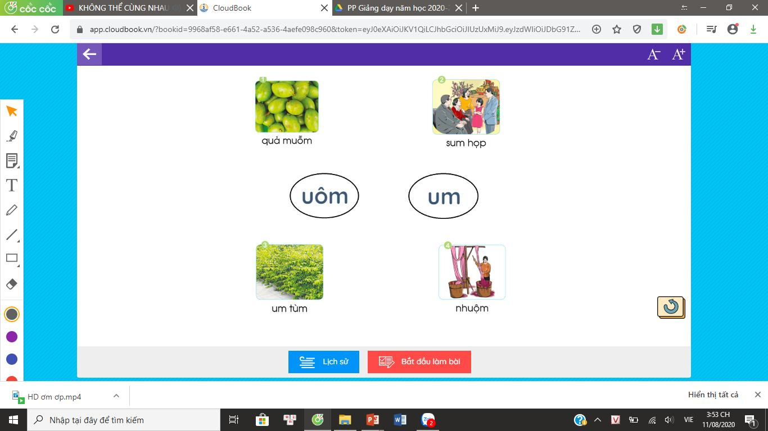
2. Tiếng nào có vần uôm? Tiếng nào có vần um ?

Slide 12
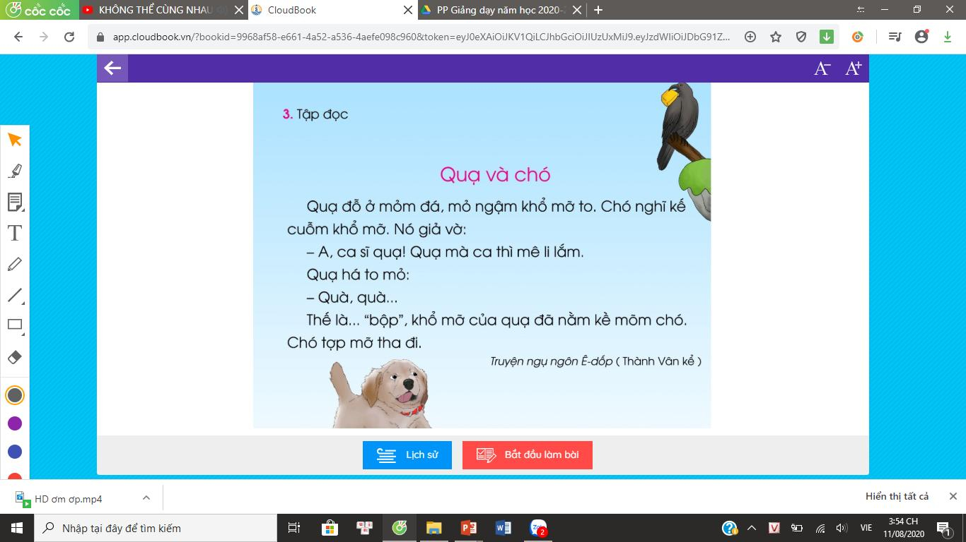

3. Tập đọc
3.Tập đọc

Slide 13

Con hãy ghép cho đúng
a) quạ
1) Nghĩ kế để quạ há mỏ ra.
b) chó
2) ngậm khổ mỡ ở mỏ.

Slide 14
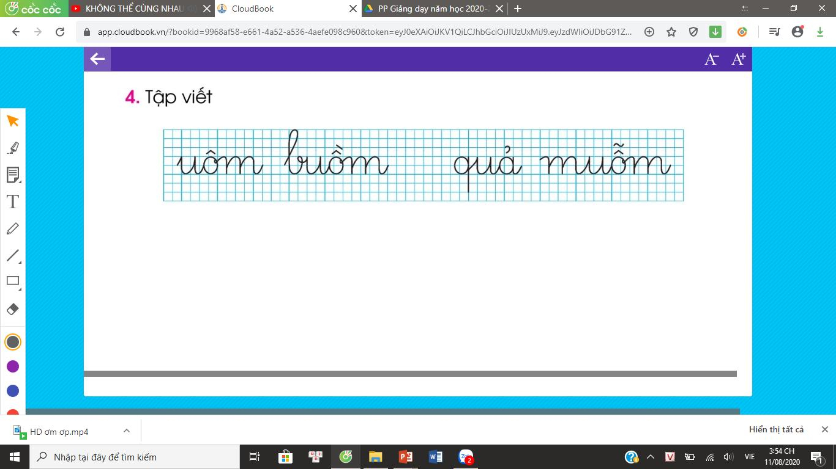

4. Tập viết

Slide 15


